Slide 1
Пищеварительная система
человека
автор
Ермилина Людмила Викторовна
ГБОУ Школа 1269

Slide 2
Пищеварительная система- совокупность органов пищеварения и связанных с ними пищеварительных желез.
Пищеварение – сложный физиологический процесс, в ходе которого пища, поступающая в организм, подвергается химическим и физиологическим изменениям и всасывается в кровь или лимфу.

Slide 3
Состав пищи
пища
растительная
животная

Slide 4
Питательные вещества
белки
Растительного и животного происхождения
Мясо, птица, рыба, яйца, молоко, горох, орехи
жиры
Животного и растительного происхождения
Яйца, молоко, растительное масло, сало, сливочное масло
углеводы
В продуктах растительного происхождения
В основном : крахмал и сахар
Животные и растительные жиры содержат компоненты, которые не синтезируются в организме человека
Крупы, мука, картофель, морковь, свекла, мед, фрукты

Slide 5
вода
Попадает в организм с пищей, в виде напитков, образуется в организме
Минеральные соли
Поступают с пищей и водой
Обеспечивают прочность костей и зубов, входят в состав крови, желудочного сока
витамины
Овощи,
Фрукты,
Печень,
Рыбий жир,
Мясо,
Участвуют в образовании ферментов

Slide 6
Функции пищеварительной системы:
Всасывающая
Механическая
Секреторная
Измельчение
пищи
Выработка ферментов,
пищеварительных соков,
слюны, желчи
Передвижение
пищи по пищева-
рительному тракту
Всасывание
питательных веществ
Выделение
Отработанных
продуктов

Slide 7
Органы пищеварения:
Пищеварительный канал
Пищеварительные железы
Ротовая полость
Глотка
Пищевод
Желудок
Кишечник
Слюнные железы
Железы желудка
Железы кишечника
Поджелудочная железа
Печень

Slide 10
заполните таблицу
Название органа | Особенности строения | функция
Органы ротовой полости А)зубы Б) язык В) слюнные железы

Slide 11
Пищеварение в ротовой полости:
Зубы: обеспечивают механическую обработку пищи
Язык – орган вкуса и речи, который участвует в актах жевания и глотания
Слюнные железы: слюна обеззараживает, смачивает пищу, расщепляет углеводы

Slide 12
Мышечный орган, на поверхности которого расположены органы вкуса

Slide 14
Зубы
Эмаль
Дентин
Пульпа
Цемент
Десна
МАЛЫЕ КОРЕННЫЕ
БОЛЬШИЕ КОРЕННЫЕ
КЛЫКИ
РЕЗЦЫ

Slide 15
Глотка-

Slide 16
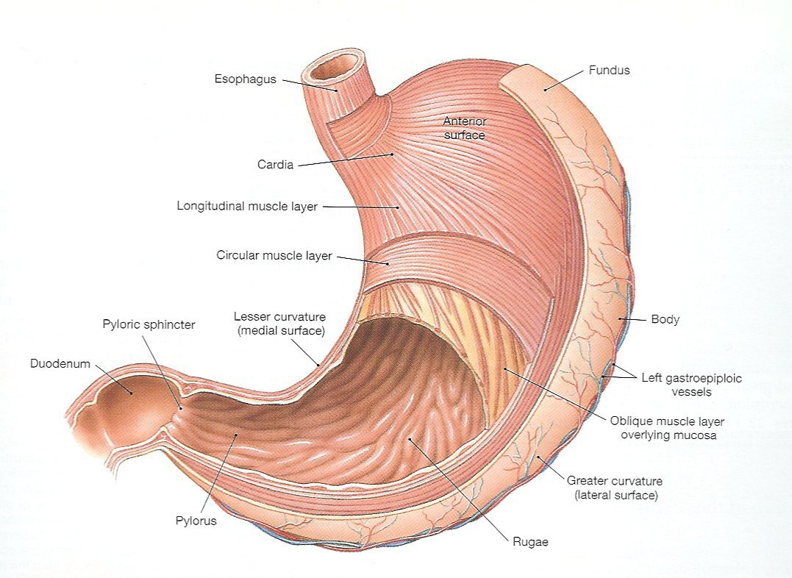
Желудок- полый орган
Стенка состоит из нескольких мышечных слоев( внешний-эластичный, средний-мышечный, внутренний- имеет железы, выделяющие ферменты, которые расщепляют белки

Slide 17
Функции желудка
Перемешивание пищи
Пропитывание ее желудочным соком
Передвижение в тонкую кишку

Slide 18
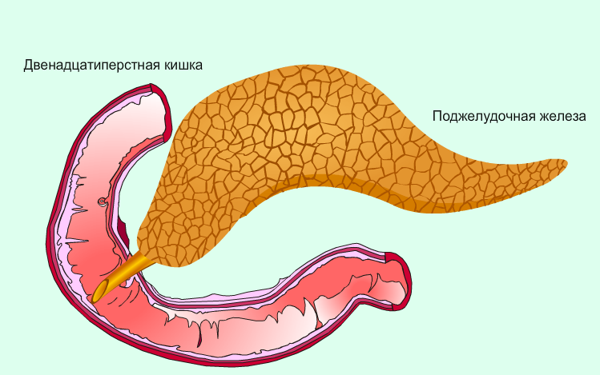
Двенадцатиперстная кишка
Первый отдел тонкого кишечника
В нее открываются протоки печени и поджелудочной железы
Перемещение пищи

Slide 19
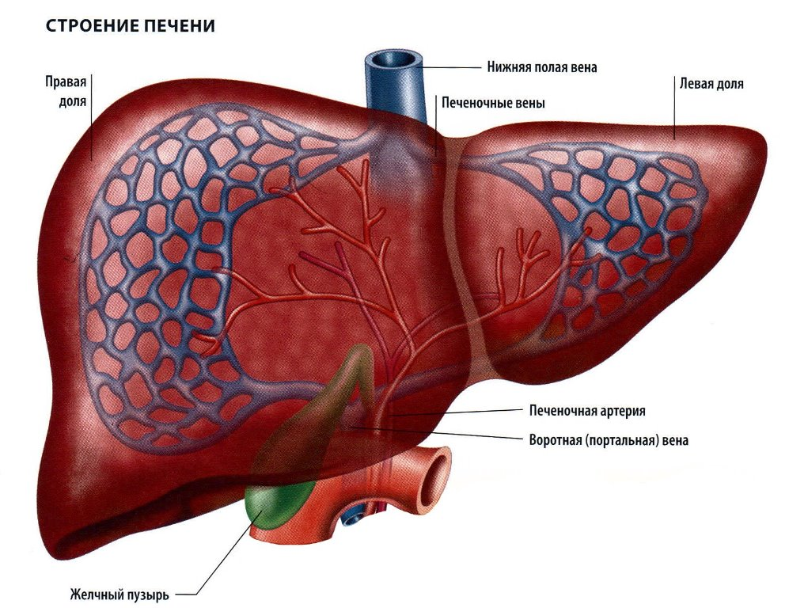
Печень - железа смешанной секреции, находится под ребрами справа
Выделение желчи, которая расщепляет жиры, повышение активности других ферментов,
Регулирование обмена веществ
Барьер для вредных веществ

Slide 20
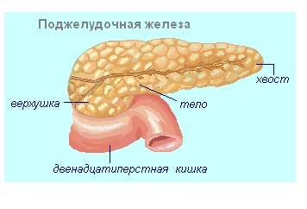
Поджелудочная железа. Расположена под желудком
Выделение поджелудочного сока, который завершает расщепление углеводов и продолжает расщепление белков и жиров

Slide 21
Тонкий кишечник
особенности
функции
Находящаяся в брюшной полости трубка, стенки которой способны к сокращению
Внутренняя поверхность имеет ворсинки
Уложен петлями
Полостное пищеварение за счет перемещения по кишечнику, под действием пищеварительных соков
Всасывание и поступление веществ в кровь через ворсинки

Slide 22
Трубки с мышечными стенками
Толстая кишка
Прямая кишка
Окончательное переваривание пищи с помощью бактерий, всасывание воды, формирование плотных каловых масс

Slide 23
Анальное отверстие
Мышечный орган
Опорожнение кишечника

Slide 24
Домашнее задание
П 29, вопросы 5, 7 письменно
П 30, стр 125 домашняя практическая работа
Стр. 128 вопросы

